Slide 1
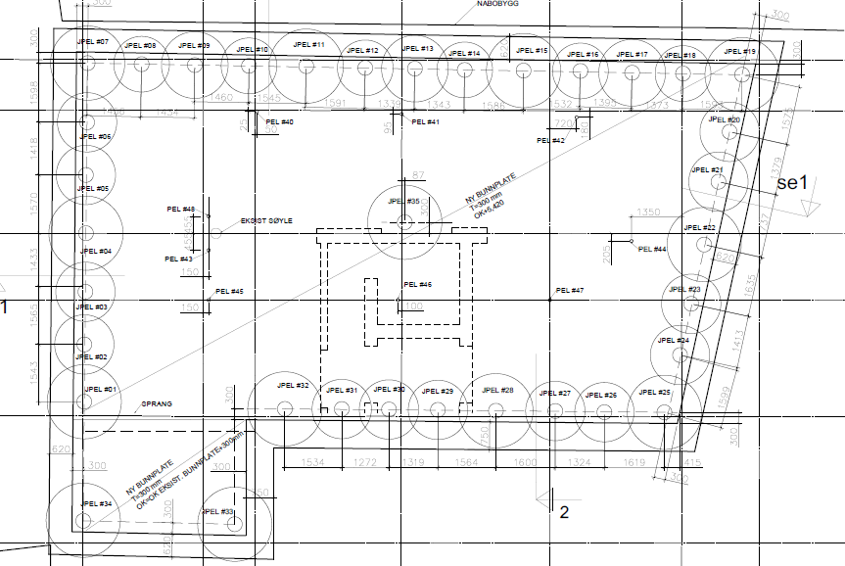
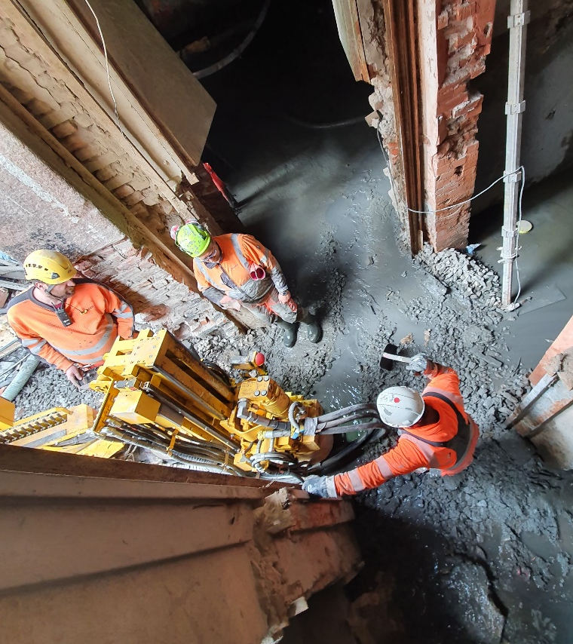
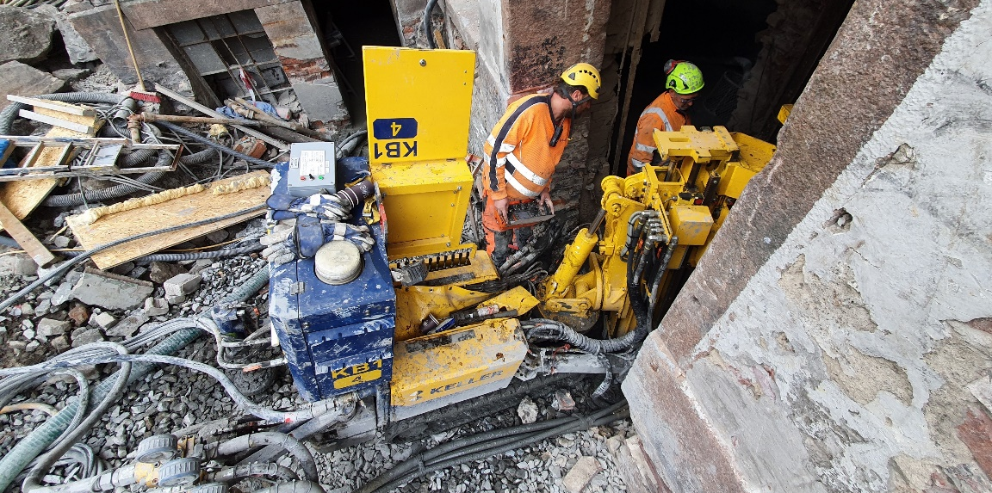
BERNT ANKERS GATE 6
OSLO
Keller installerte 20 stk jetpeler med diameter på 1,5 m, 1,6 m og 2,0 m med varierende lengder mellom 3 og 16 meter i leire
Alle peler ble etablert fra kjellernivå inne i bygget og hver tredje pel ble etablert i kontakt med berg rundt 16 meter under underkant fundament
Trykkfasthetskravet til pelene var på 8 MPa
Prosjektet
STØ Entreprenør hadde kontrakten med rehabilitering og etablering av nye bygg i og rundt Bernt Ankers gate 6 i Oslo. Keller ble kontrahert for å refundamentere alle lastbærende vegger i en av de eksistrende byggene som skulle totalrenoveres. Bygningen ble refundamentert for å hindre fremtidige setninger. Hver tredje pel under veggene ble etablert i full kontakt med berg.
Utfordringen
Utfordringen i dette prosjektet var hovedsakelig liten plass for riggområdet og de store mengdene med returmasser fra peleproduksjonen som måtte tas hånd om.
Løsningen
Keller etablerte rundt 20 jetpeler med diametere på 1,5 m, 1,6 m og 2,0 m med lengder opp til 16 meter for pelene som ble satt i kontakt med berg. Alle peler ble etablert fra kjellernivå i eksisterende bygg. Det ble kjerneboret gjennom de eldre fundamentene i bygget for å få senter pel så nær kjellerveggen som mulig. Pelene ble etablert i leire fra ønsket nivå og opp i full kontakt med underkant fundament. Grunnet gjeldene grunnforhold var det nødvendig å forvaske pelene med vann for å kunne nå diameter- og fasthetskrav.
Kravet til trykkfasthet i pelene lå på 8 MPa.
Oppdragsgivers prosjektleder
Carl Fredrik Elverhøi carl.elverhoi@stoent.no
Startdato prosjekt: April 2020
Sluttdato prosjekt: April 2020

